Slide 1
レムナントが しるべき
れきだいし だいに

Slide 2
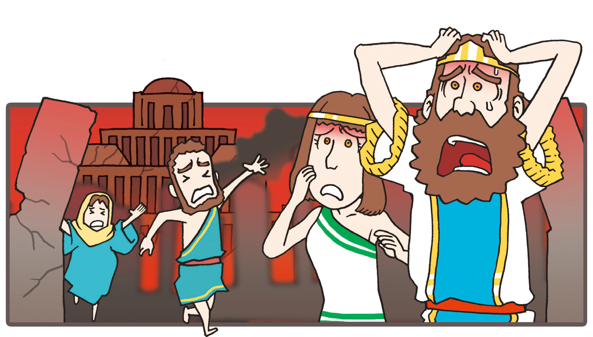
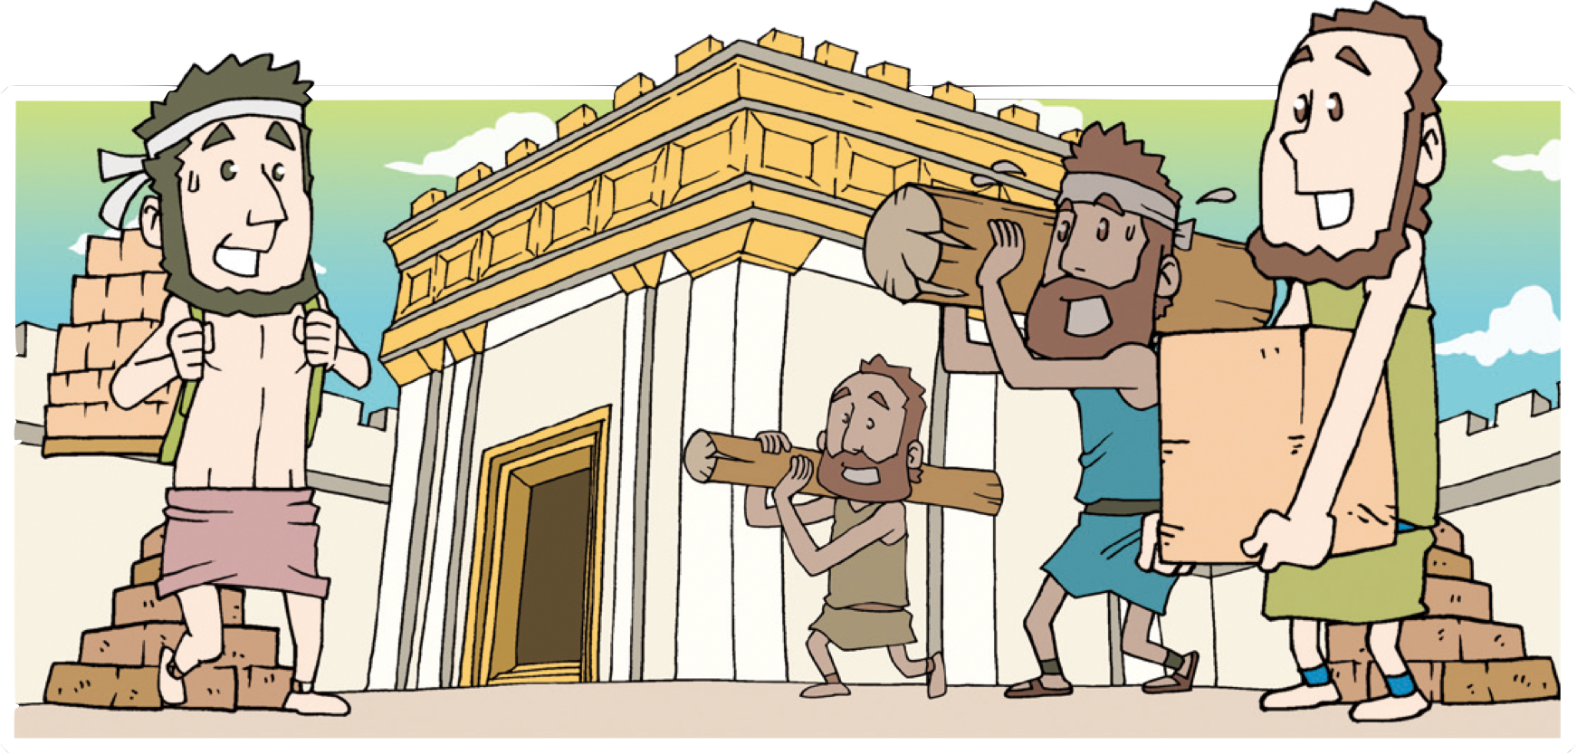
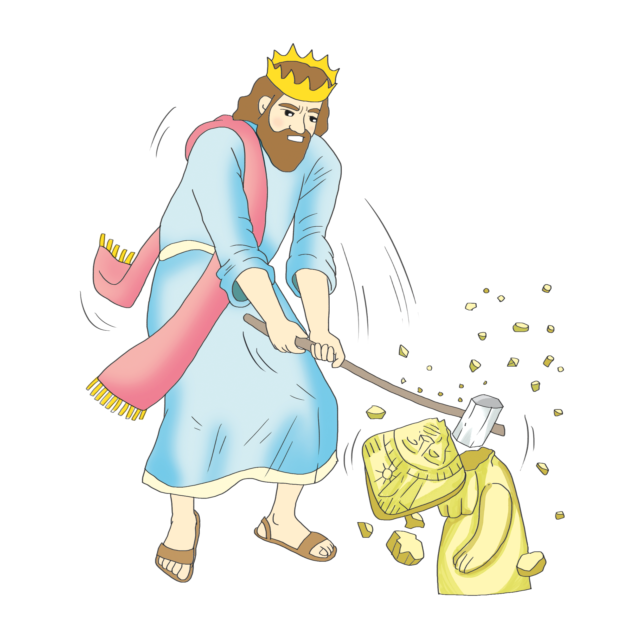
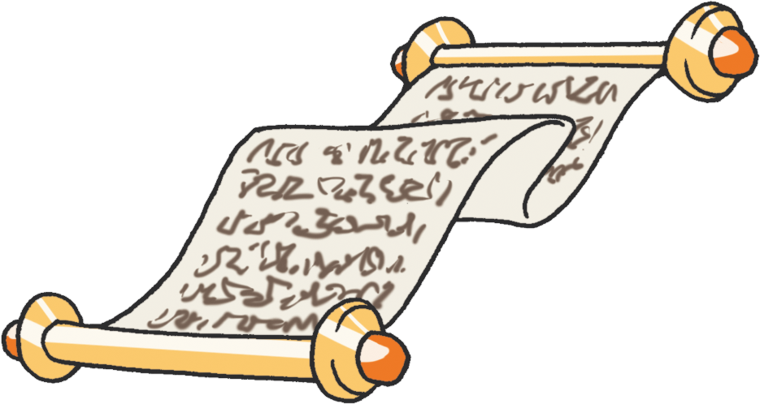
5
すくい
ヨシヤ

Slide 3
Ⅱれきだい 34:33

Slide 4
ヨシヤは イスラエルじんの ぜんち から、
いみきらう べきものを のぞき さり、
イスラエルにいる すべてのものを、
そのかみ、しゅに つかえさせた。
かれの いきている あいだ、かれらは
その ふその かみ、 しゅに したがう
みちから はずれなかった。

Slide 5
ヨシヤが おうに なりました

Slide 6
Notes:
偶像を破壊した王
34:4~7

Slide 7
Notes:
34:8~12 – 王になって18年ぶりに主の神殿を修理

Slide 8
Notes:
34:14 – 祭司ヒルキヤが律法の書を発見
34:19, 27 – 王の前で読んであげて、王は服を裂いて号泣

Slide 9
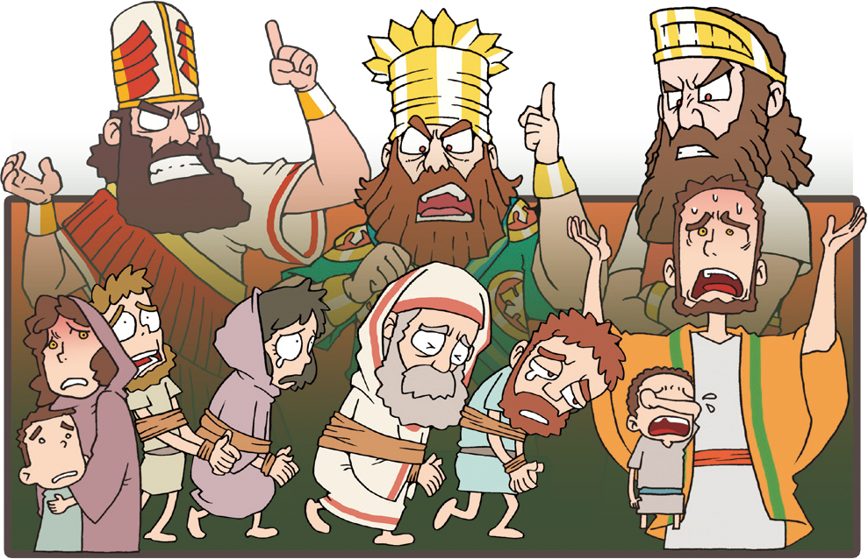
Notes:
34:21 – イスラエルが滅びた理由を知るようになりました
34:30~32 – すべての民を集めて、みことばを読み聞かせ

Slide 10
すぎこしのまつりを かいふくしました

Slide 11
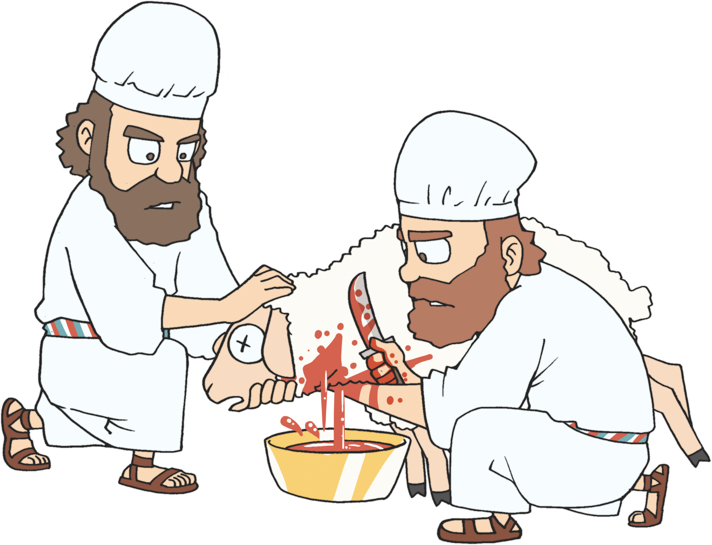
Notes:
35章
このようにして、祭司に職務を遂行するようにさせた
全エルサレム-過越の祭りをまもった

Slide 12
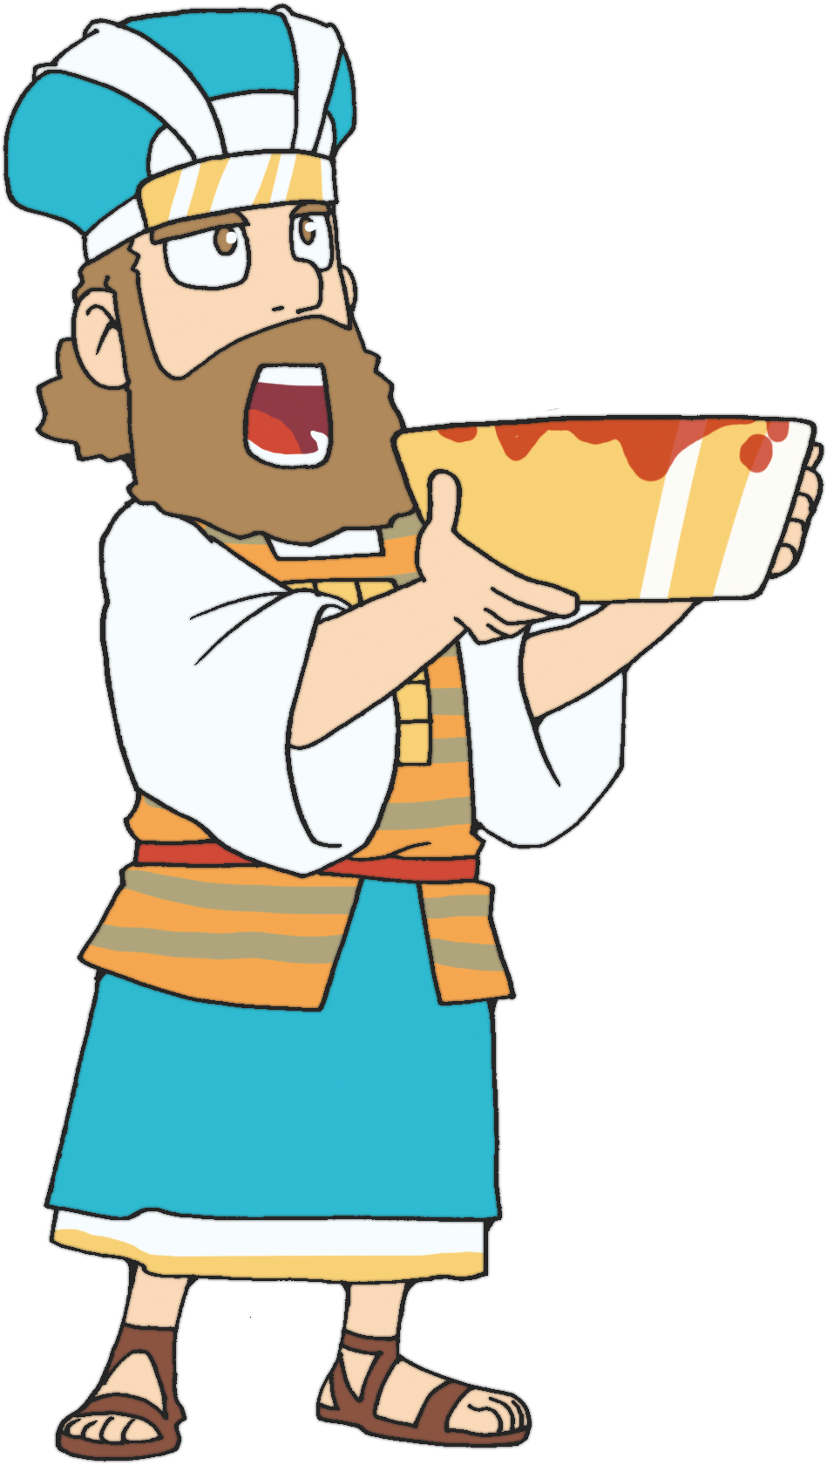
Notes:
35:18 – サムエル以後の最高の過越の祭り
34:33 – ヨシヤが生きている間は、民は主を離れなかった

Slide 13
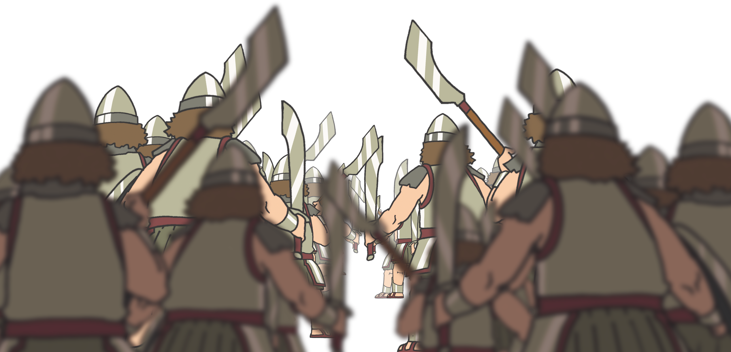
Notes:
35:20 – ヨシヤの死
エジプト王のネコ
35:24, 25 –全ユダとエルサレムが悲しみ、エレミヤは哀歌を書いた

Slide 14
すべての おうは しっぱいしました

Slide 15
Notes:
ヨシヤ以後、エジプトが占領-エホヤキム
バビロンが占領-エホヤキム、ゼデキヤ(目を抜いて引っ張っていった)
ペルシヤの王クロス-バビロン-イスラエル回復

Slide 16
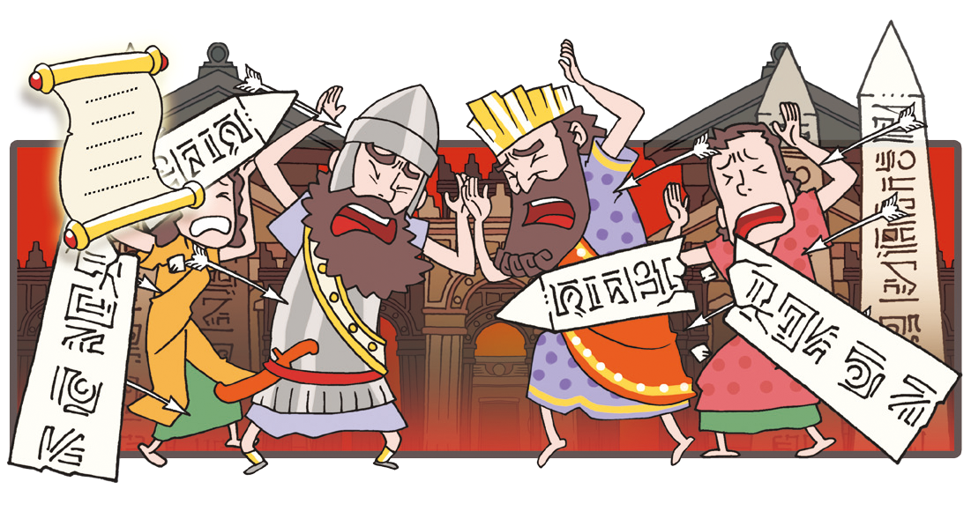
Notes:
イスラエルは強大国の戦場
福音を悟れなければ

Slide 17
Notes:
数多くの王が起きて、偶像破壊してイスラエルを回復したが
結局は失敗に戻った

Slide 18
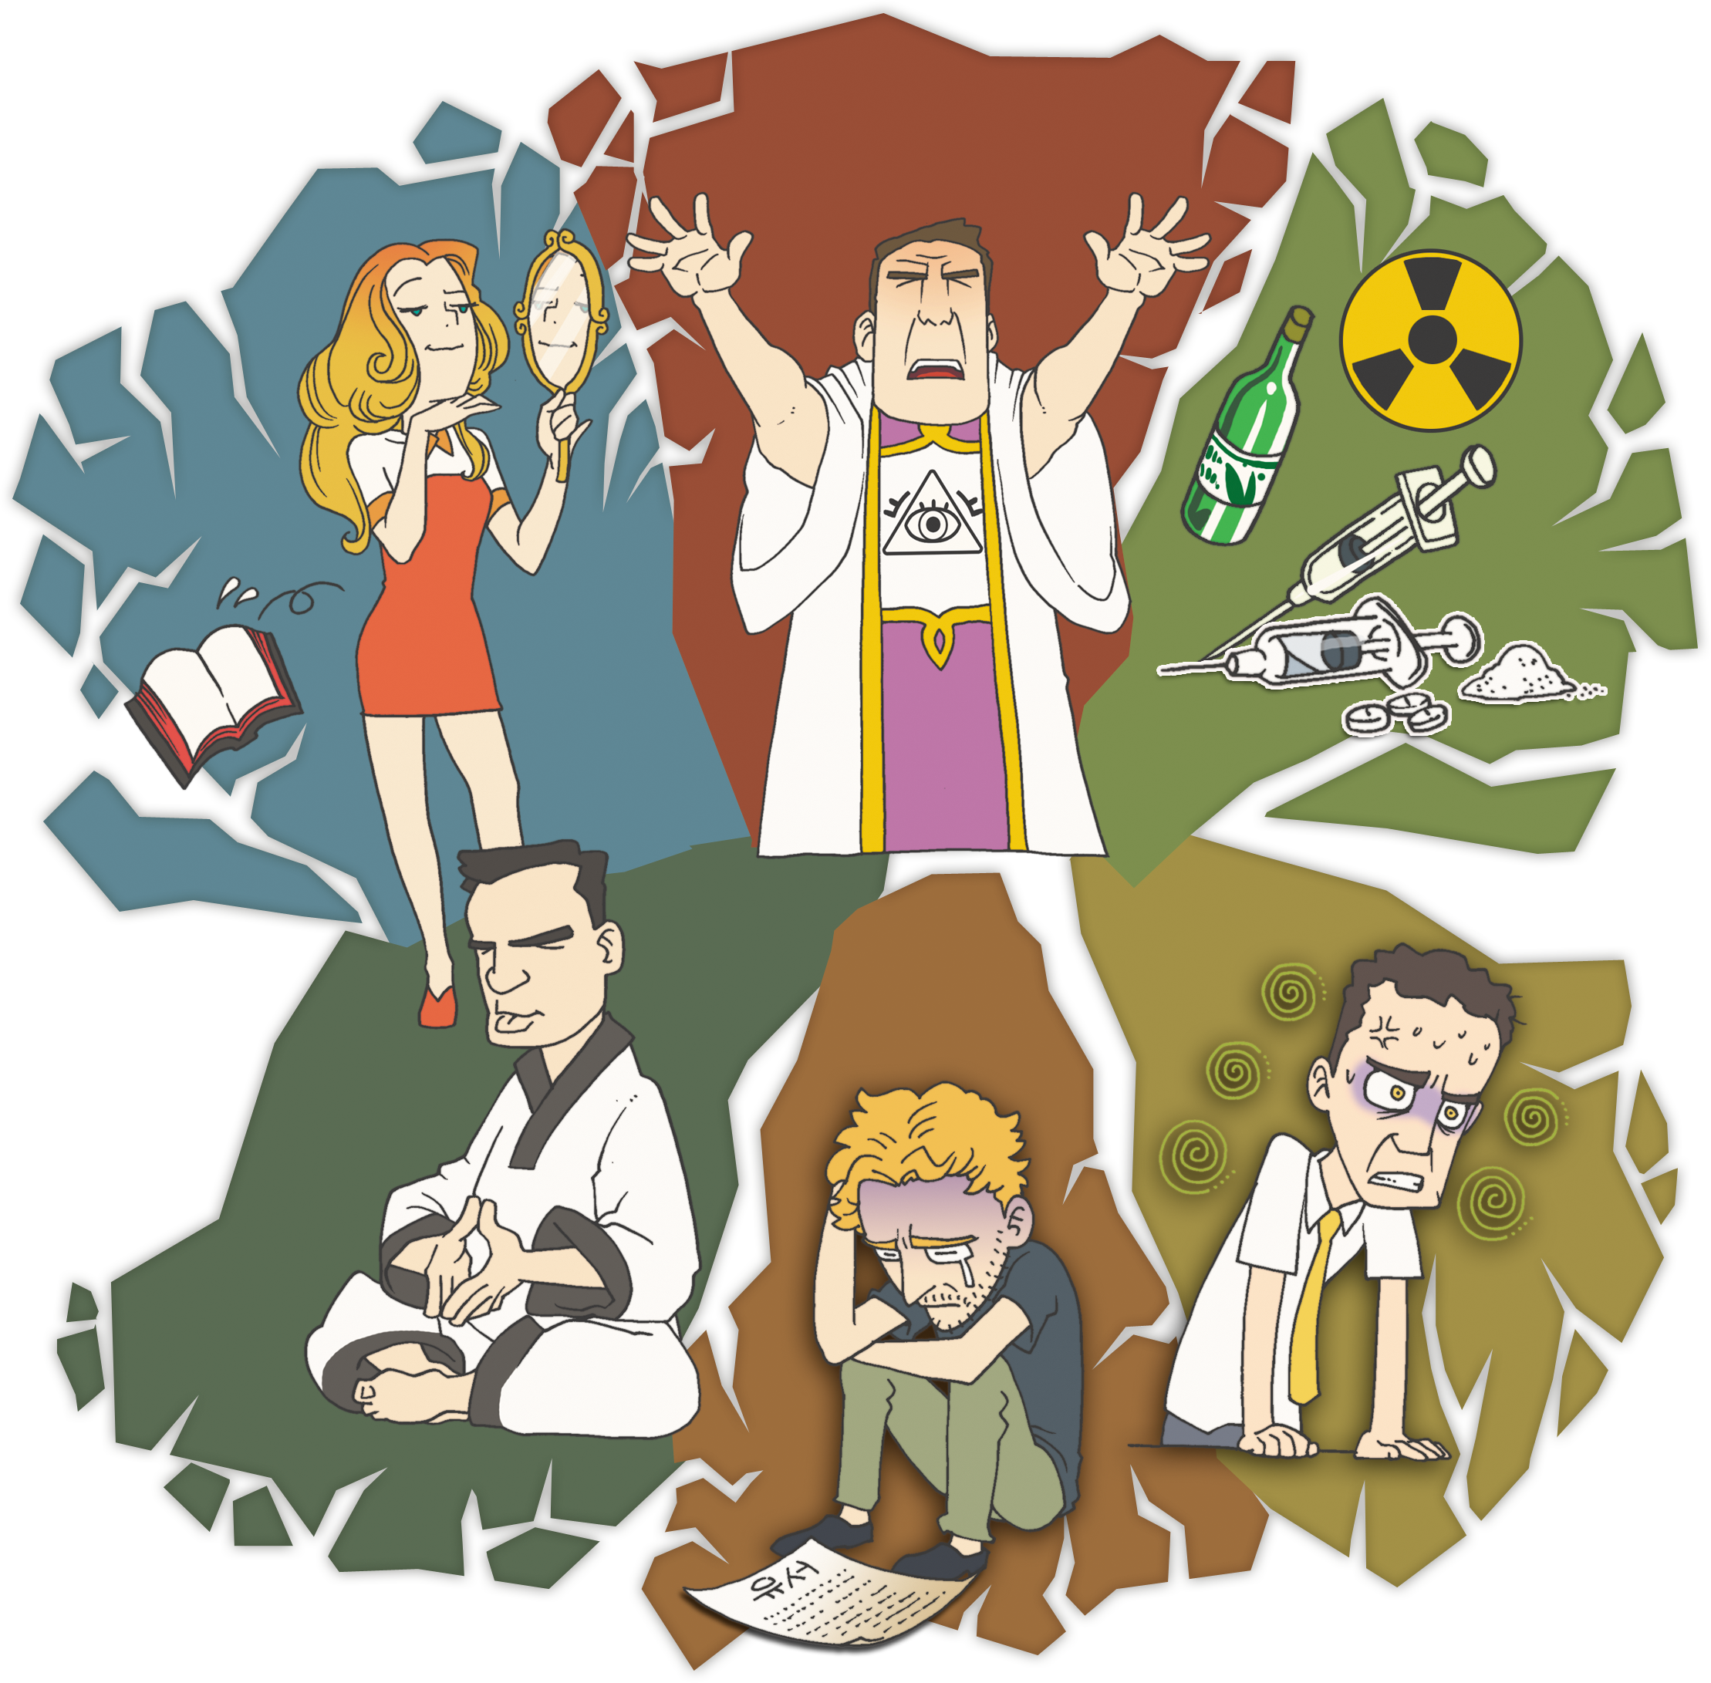
Notes:
数多くの政治家,強大国-根本問題を解決できない。
神様を知らない人間-根本問題

Slide 19
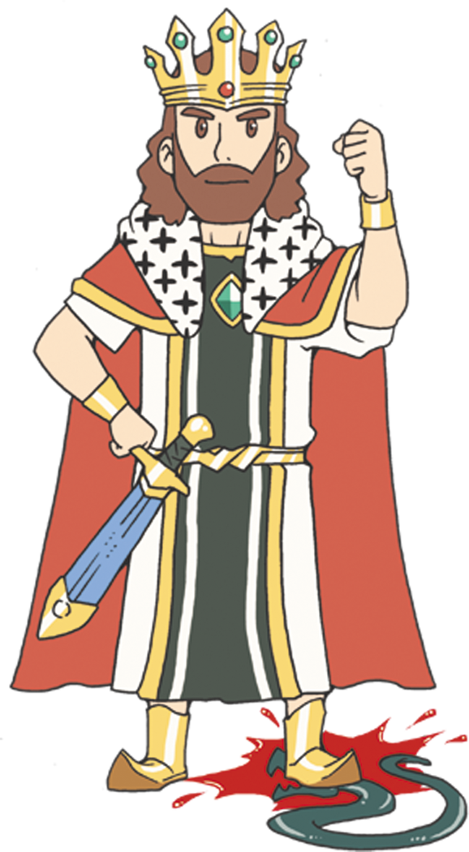
Notes:
Iヨハネ 3:8 – まことの王として来られ、悪魔のしわざを打ちこわされた
ヨハネ 14:6 – 預言者
マルコ 10:45 - 祭司

Slide 20
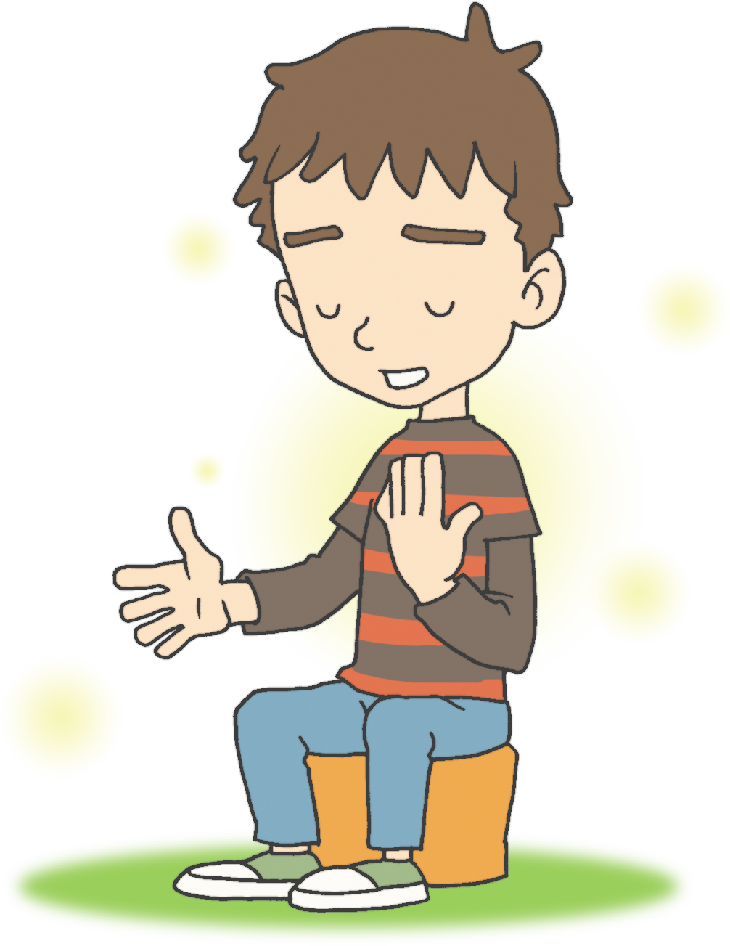
Notes:
私の使命は？

